Slide 1
Psilocybín
Martin Rychvalský 3. B

Slide 2
Úvod
Psilocybín je alkaloid, ktorý sa prirodzene vyskytuje vo viac ako 200 druhov húb. Ako heterocyklické zlúčeniny obsahuje Indolový kruh (Indol), ktorý je aromatickou zlúčeninou obsahujúcou 6-členný benzénový kruh spojený s 5-členným heterocyklickým kruhom obsahujúcim dusík. Jeho druhou zložkou je Pyrrolidínový kruh, ktorý je 5-členná heterocyklická štruktúra obsahujúca dusík.

Slide 3
01
Výskyt

Slide 4
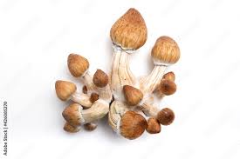
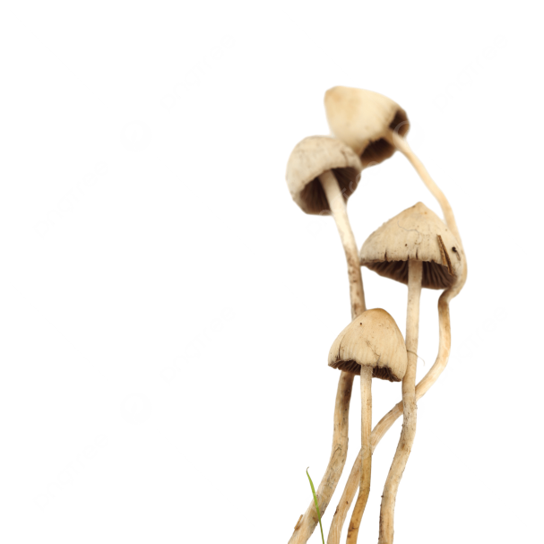
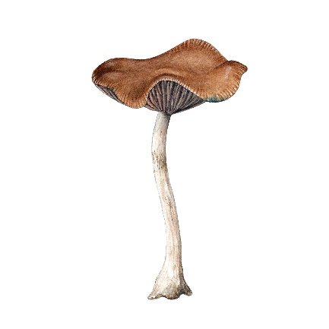
Prírodné zdroje
Psilocybe cubensis
Psilocybín sa nachádza v mnohých druhoch húb, známych ako "psychedelické huby". Najznámejšie sú druhy ako Psilocybe cubensis, Psilocybe cyanescens a Psilocybe semilanceata. Tieto huby rastú v rôznych biotopoch po celom svete.
Psilocybe semilanceata
Psilocybe cyanescens

Slide 5
Geografická distribúcia
Psychedelické huby majú globálnu distribúciu. Možno ich nájsť v tropických a subtropických oblastiach, ale aj v miernych pásmach, najmä v období dažďov.

Slide 6
Sezónnosť
Psilocybínové huby majú rôzne sezónnosti v závislosti od geografickej lokality. V období dažďov a teplých mesiacov sa najčastejšie objavujú, pretože potrebujú vlhké prostredie na rast a reprodukciu.

Slide 7
02
Vlastnosti

Slide 8
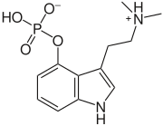
Chemická štruktúra
Psilocybín je prodrug psilocínu, so štruktúrou C12H17N2O4P. Obe látky majú podobné chemické vlastnosti, ale psilocybín je predchádzajúca forma, ktorá sa v organizme metabolizuje na aktívny psilocín. Jeho systematický názov je N-N-dimetyl-4-fosforyloxy-triptamín.

Slide 9
Fyzikálne vlastnosti
Psilocybín je biela kryštalická látka, ktorá sa vo vode ľahko rozpúšťa. Je považovaný za stabilný pri normálnych podmienkach, ale je citlivý na svetlo a teplo.

Slide 10
Biologické účinky
Psilocybín interaguje s serotoninovými receptormi v mozgu, čo vedie k zmenám v nálade, vnímaní a vedomí. Účinky môžu zahŕňať halucinácie, zmeny v zmyslovom vnímaní a pocit duchovného prepojenia.

Slide 11
Záver
Psilocybín má rôzne výskyty a chemické vlastnosti, ktoré ovplyvňujú jeho biologické účinky. Tieto huby sú predmetom záujmu v oblasti psychológie a medicíny, najmä v súvislosti s ich potenciálnymi terapeutickými účinkami.

Slide 12
Ďakujem za pozornosť

